Slide 1
LabVIEW计算机实测与控制
——电子称与模拟电梯
实验者：包晗、周俊超

Slide 2
LabVIEW简介
LabVIEW全称 Laboratory Virtual Instrument Engineering Workbench，与C和Basic一样，也是通用的编程系统；
VI(虚拟仪器）:实际上指按照仪器需求组织的数据采集系统，使用LabVIEW的主要任务是编写VI；
图形化的编程语言（G语言），与文字代码相比更清晰、形象；
采用数据流编程方式，程序框图中节点之间的数据流向决定了VI及函数的执行顺序；
LabVIEW界面主要由前面板和框图程序两部分组成。

Slide 3
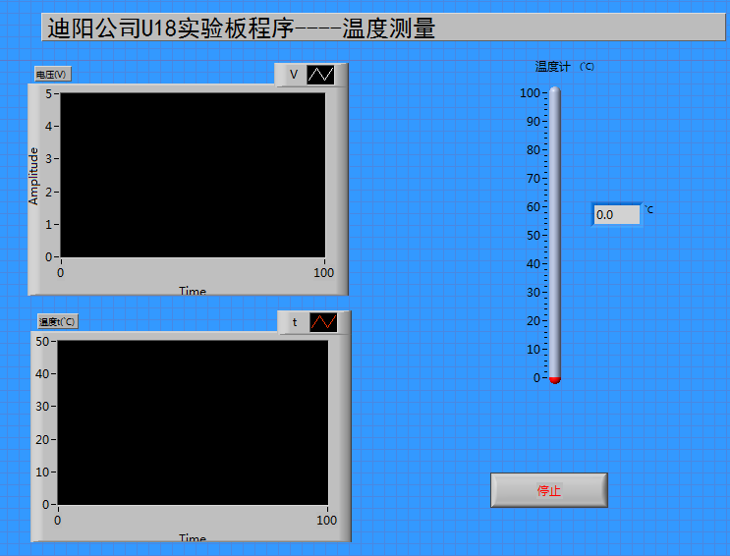
LabVIEW界面:示例
前面板：

Slide 4
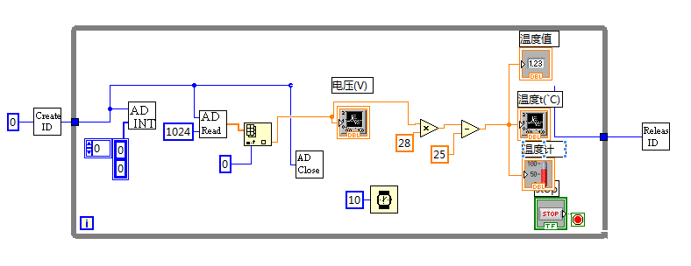
框图程序：

Slide 5
实验室中模拟系统的结构组成
控制集成箱
（外围电路与传感器）
A/D数据采集卡
LabVIEW编程设计
这部分是实验模拟系统的核心，是实验数据的最终来源，控制信号也是要传给这部分电路。
程序通过A/D采集卡把控制信号传输给外围电路，电路反馈回来电压信号通过A/D卡转换成数字信号，并返回到程序里面。
A/D采集卡是指模拟量的数字化，或数字量的模拟量输出。

Slide 6
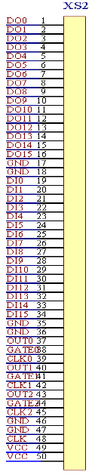
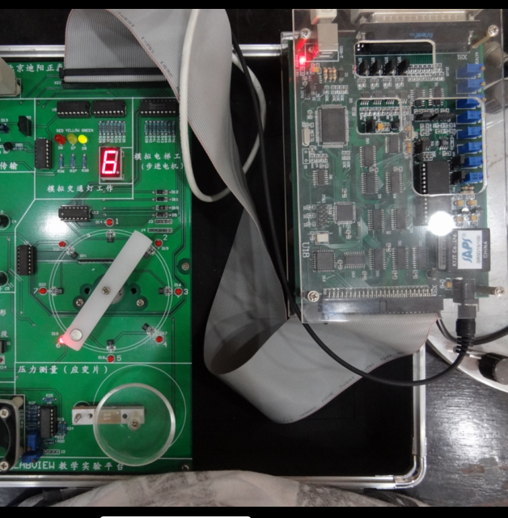
实验平台和采集卡

Slide 7
视频1,2

Slide 8
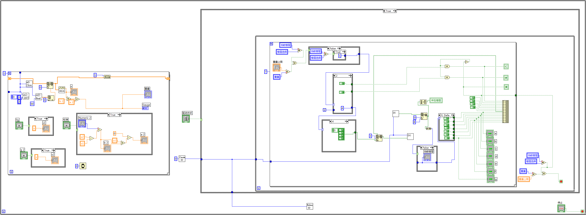
重量测量
模拟电梯

Slide 9
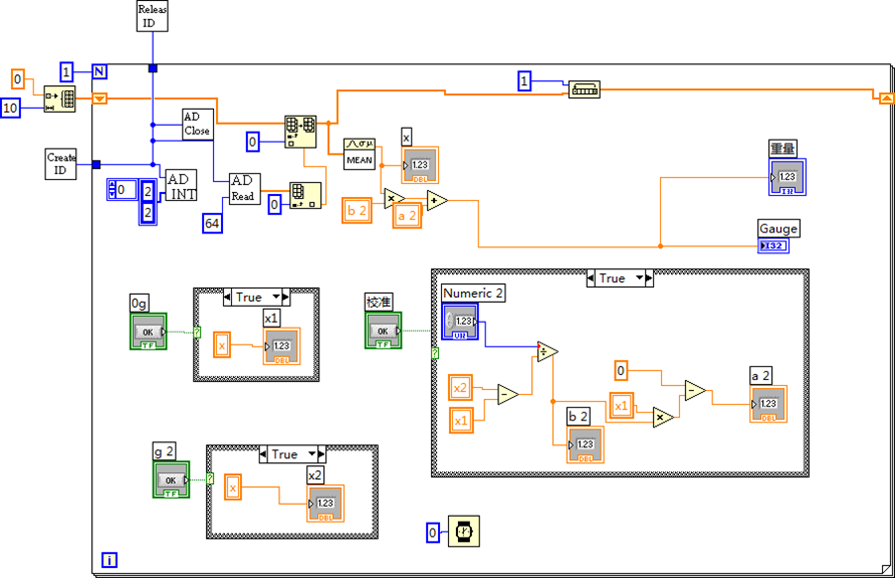
重量测量

Slide 10
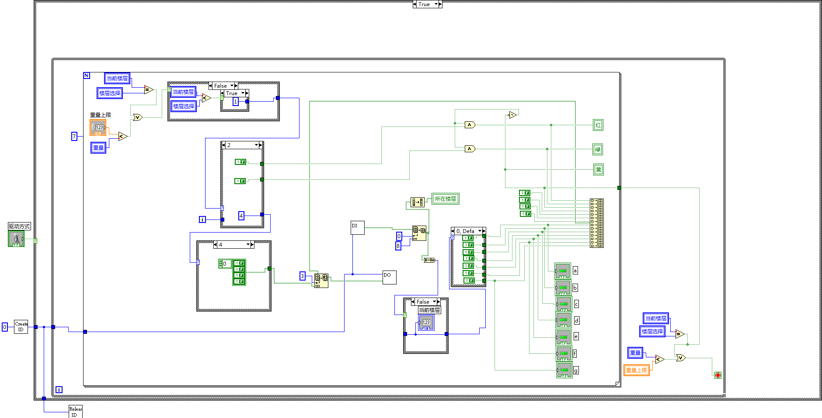
模拟电梯

Slide 11
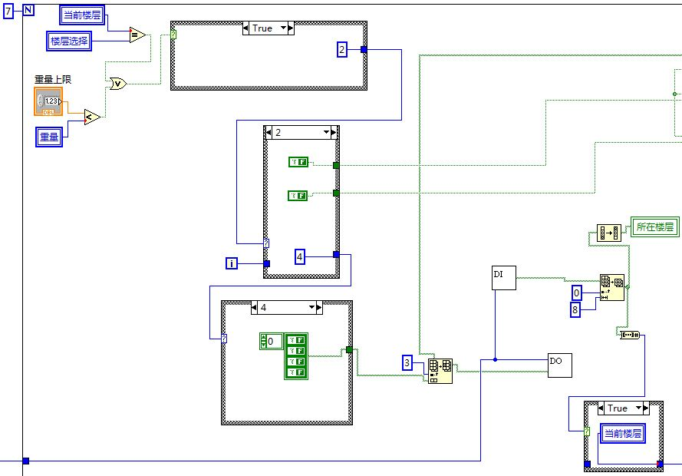


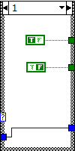
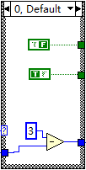
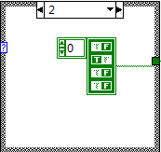
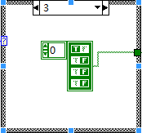
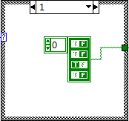
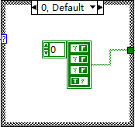
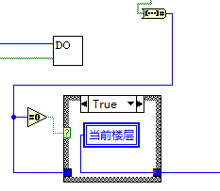


Slide 12
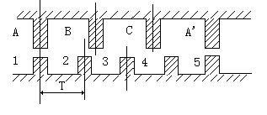
步进电机原理
三相式步进电机
A与齿1相对齐，B与齿2向右错开1/3d，C与齿3向右错开2/3d，A’与齿5相对齐，（A’就是A，齿5就是齿1）下面是转子展开图：
首先：A相通电，B，C相不通电时，由于磁场作用，齿1与A对齐；
接着：B相通电，A，C相不通电时，齿2应与B对齐；
然后：C相通电，A，B相不通电，齿3应与C对齐；
最后：A相通电，B，C相不通电，齿4与A对齐；
通电顺序：
A | 1 | 0 | 0 | 1
B | 0 | 1 | 0 | 0
C | 0 | 0 | 1 | 0
A | 1 | 1 | 0 | 0 | 0 | 1 | 1
B | 0 | 1 | 1 | 1 | 0 | 0 | 0
C | 0 | 0 | 0 | 1 | 1 | 1 | 0
但是往往采用A-AB-B-BC－C-CA-A这种导电状态，使每一步由1/3d变为1/6d，电机每步运转更细微，更平稳。

Slide 13
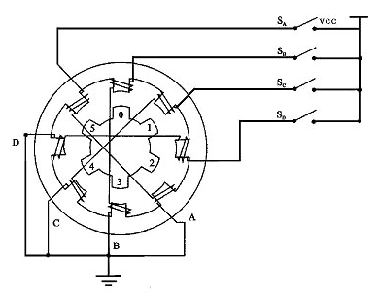
四相式步进电机
本实验所用的是四相式步进电机，比三相式多一个励磁绕阻，即通过A，B，C，D四个绕组依次通电，使转子转动一个齿距。
A | 1 | 0 | 0 | 0 | 1
B | 0 | 1 | 0 | 0 | 0
C | 0 | 0 | 1 | 0 | 0
D | 0 | 0 | 0 | 1 | 0
四相四拍：
A | 1 | 1 | 0 | 0 | 0 | 0 | 0 | 1 | 1
B | 0 | 1 | 1 | 1 | 0 | 0 | 0 | 0 | 0
C | 0 | 0 | 0 | 1 | 1 | 1 | 0 | 0 | 0
D | 0 | 0 | 0 | 0 | 0 | 1 | 1 | 1 | 0
四相八拍：

Slide 14
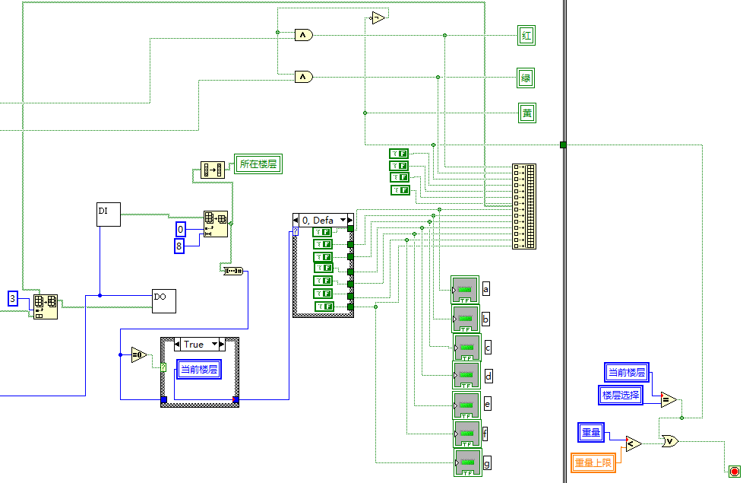

Slide 15
重量测量
模拟电梯

